Slide 1
11.2 触发器

Slide 2
11.2.1 触发器概述
触发器是建立在表的触发事件上的，触发器包含若干T-SQL语句，当用户对表操作时（如INSERT、UPDATE、DELETE）发生触发事件，系统会自动执行触发器所定义的SQL语句，从而确保对数据的处理符合由这些SQL语句所定义的规则。
触发器主要用于强制执行一定的业务规则，以保证数据完整性、检查数据有效性、实现数据库管理任务和一些附加功能，如：
强制实现比CHECK约束更复杂的数据完整性约束
使用自定义的错误提示信息
实现数据库中多张表的级联修改
比较数据库修改前后数据的状态

Slide 3
触发器的种类
DDL触发器：由对象的创建（CREATE）、修改（ALTER） 和删除（DROP）等定义操作激活的触发器。
DML触发器：由增（INSERT）、删（DELETE）和改（UPDATE）等数据操作激活的触发器。
AFTER触发器： 先执行激活触发器的操作（INSERT、UPDATE、DELETE），在记录已经被改完，相关事务提交后，才会执行触发器中的操作。主要用于记录变更后的处理或检查，一旦发现错误，可以用ROLLBACK语句来撤销本次的操作。
INSTEAD OF触发器：并不去执行激活触发器的操作（INSERT、UPDATE、DELETE），而只去执行触发器定义中的操作。这类触发器一般是用来取代原本的激活操作，在记录变更之前被触发。
Notes:
after触发器是先执行激活触发器的操作（INSERT、UPDATE、DELETE），在记录已经被改完，相关事务提交后才会执行被触发中的操作。

Slide 4
DML触发器的两个临时表：inserted表和deleted表
当DML触发器被激活时临时产生；表结构与触发器所在数据表（即触发器表）的结构完全一致；用户只有读取权没有修改权；当触发器的工作完成之后从内存中自动删除，只有在触发器的定义中可以读取。
inserted表用于存储INSERT和UPDATE语句所影响的行的复本
在执行INSERT操作时，触发器表中新插入的行被同时添加到inserted表中。
在执行UPDATE操作时，触发器表中改后的行被添加到inserted表中。
deleted表用于存储DELETE和UPDATE语句所影响的行的复本
在执行DELETE操作时，从触发器表中删除的行被添加到deleted表中。
在执行UPDATE操作时，触发器表中改前的行被添加到到deleted表中。
Notes:
这两个表是建在数据库服务器的内存中的，是由系统管理的逻辑表，而不是真正存储在数据库中的物理表。对于这两个表，用户只有读取的权限，没有修改的权限。当触发器的工作完成之后，这两个表将会从内存中删除。
if exists(select name from sysobjects where name='ts' and type='TR')
drop trigger ts
go
CREATE TRIGGER Ts
ON score
AFTER
INSERT,UPDATE,DELETE
AS
SELECT '插入或改后的行：' as 'inserted表：' , inserted .* FROM inserted
SELECT '删除或改前的行：' as 'deleted表：' , deleted.* FROM deleted
--测试：
insert into score values('109','6-166',90)
update score set degree=60 where sno='109' and cno='6-166'
delete from score where sno='109' and cno='6-166'

Slide 5
11.2.2 创建DML触发器
使用CREATE TRIGGER语句创建DML触发器的基本语法格式：
ON子句指定触发器表或视图。即在哪个表或视图上操作时激活触发器。
CREATE TRIGGER 触发器名称
ON 表名|视图名
AFTER | INSTEAD OF
[INSERT] [,] [UPDATE] [,] [DELETE]
AS
SQL语句 […n]
指定触发器的类型是AFTER触发器还是INSTEAD OF触发器。
激活触发器的操作可以是INSERT、 UPDATE、DELETE中的一个或多个。
AS后面是激活触发器后要执行的语句。
Notes:
用for时，它的作用默认是和after一样的

Slide 6
【例1】在teacher表上创建一个INSTEAD OF触发器T1，当向teacher表中插入记录时显示teacher表中的所有数据。
创建触发器T1：
CREATE TRIGGER T1
ON teacher
INSTEAD OF
INSERT
AS
SELECT * FROM teacher
触发器表是teacher表。
触发器类型是INSTEAD OF触发器。
激活触发器的操作是INSERT插入操作。
激活触发器后要执行的操作：显示teacher表中的所有数据。
Notes:
--下例说明inserted表和deleted表的作用*/
CREATE TRIGGER Ts
ON score
AFTER
INSERT,UPDATE,DELETE
AS
print 'inserted表'
SELECT * FROM inserted
print 'deleted表'
SELECT * FROM deletted
--测试：
insert into score values('109','6-166',90)
update score set degree=0 where sno='109' and cno='6-166'
delete form score where sno='109' and cno='6-166'

Slide 7
【例2】创建AFTER触发器T2，当向student表中插入或修改数据时，如果性别正确则允许插入或修改，否则不允许插入或修改并提示错误。
创建触发器T2：
触发器表是student表。
CREATE TRIGGER T2
ON student
AFTER INSERT,UPDATE
AS
BEGIN
DECLARE @s1 CHAR(2)
SELECT @s1=ssex FROM inserted
IF @s1 NOT IN('男','女')
BEGIN
RAISERROR('性别只能取男或女',16,1)
ROLLBACK
END
END
激活触发器的操作是INSERT和UPDATE操作。
触发器类型是AFTER触发器。
从inserted表中查出向student表插入的性别值赋给变量@s1。
如果变量@s1的值不在集合('男','女')中。
提示错误。
撤销激活触发器的插入或修改操作，使性别错误的行无法存入数据库。
Notes:
因为Inserted临时表中由向触发器表中插入的行的副本，因此可以从inserted表中查出向student表插入的性别值赋给变量@s1。
16为错误级别，1为错误状态

Slide 8
【例3】创建AFTER触发器T3，该触发器防止用户删除student表中95031班的学生记录。
创建触发器T3：
CREATE TRIGGER T3
ON student
AFTER DELETE
AS
IF EXISTS(SELECT * FROM deleted WHERE sclass='95031')
BEGIN
RAISERROR('不能删除95031班的学生记录',16,2)
ROLLBACK
END
触发器表是student表。
激活触发器的操作是DELETE删除操作。
触发器类型是AFTER触发器。
在deleted表中检查从student表中删除的记录是否存在95031班的。
提示错误并撤销删除操作。

Slide 9
【例4】创建AFTER触发器T4，当修改student表中的学号后，该生在score表中的学号也自动修改成一样的，从而实现级联修改。
创建触发器T4：
CREATE TRIGGER T4
ON student
AFTER UPDATE
AS
IF UPDATE(sno)
BEGIN
UPDATE score
SET sno=(SELECT sno FROM inserted)
WHERE sno=(SELECT sno FROM deleted)
END
student表是触发器表。
激活触发器的操作是UPDATE更新操作。
触发器类型是AFTER触发器。
如果修改了student表中的sno值，需要将score表原来相同的sno值改成一样的。
sno改后的值可以通过inserted表查出，sno改前的值可以通过deleted表查出。
Notes:
如何改成一样的：改后的值可以通过inserted表查出，改前的值可以通过deleted表查出，
在update语句中通过使用这两个临时表把改前一样的学号值改成了改后的值。从而实现了级联修改即要改一起改，保证了数据的完整性。
------------
级联删除：
create trigger trig_4
on student
after delete
as
begin
delete score where sno in(select sno 学号 from deleted)
end
Go
--测试：
insert into student values('222','AAA','男','2000-02-02','95032')
insert into score values('222','3-105',100)
select * from student
select * from score
alter table score drop CONSTRAINT FK_score_student --需先删除外键约束
delete from student where sno='222'

Slide 10
11.2.3 修改触发器
使用ALTER TRIGGER语句修改DML触发器，基本语法格式：
ALTER TRIGGER 触发器名称
ON 表名|视图名
AFTER | INSTEAD OF
[INSERT] [,] [UPDATE] [,] [DELETE]
AS
SQL语句 […n]
该语句同创建触发器的语句用法类似。
Notes:
相当对已有触发器进行重新定义，这里不再赘述

Slide 11
【例5】修改例1创建的触发器T1，改为AFTER触发器，并当向teacher表中插入记录时仅显示新增记录。
修改触发器T1：
ALTER TRIGGER T1
ON teacher
AFTER
INSERT
AS
SELECT * FROM inserted
触发器表仍是teacher表。
改为了AFTER触发器。
激活触发器的操作仍是INSERT插入操作。
激活触发器后要执行的操作改为：显示teacher表中的新增记录。
Notes:
新增记录的副本存入inserted表中，因此查询inserted表查询新增记录即可

Slide 12
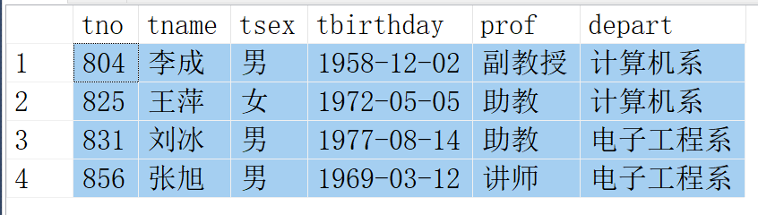
11.2.4 DML触发器的测试
【例6】测试例1中创建的INSTEAD OF触发器T1（当向teacher表中插入记录时显示teacher表中所有数据。）
测试：
① 显示teacher表中插入前的数据。
运行结果：
SELECT * FROM teacher
Notes:
触发器创建完后需要进行测试以验证触发器是否起作用。我们测试一下上一节中创建的几个触发器。

Slide 13
CREATE TRIGGER T1
ON teacher
INSTEAD OF
INSERT
AS
SELECT * FROM teacher
② 向teacher表中插入一条记录。
运行结果：
INSERT INTO teacher
VALUES('688','赵龙','男','1970-10-10','教授','网络系')
可见新增记录并未插入到表中，这是因为该插入操作激活的触发器是INSTEAD OF触发器，所以不执行激活触发器的语句，只执行触发器中的语句。
思考：如果将该触发器改为after触发器，运行结果会如何？

Slide 14
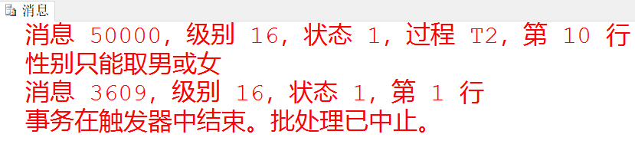
【例7】测试例2创建的AFTER触发器T2（当向student表中插入或修改记录时，如果性别正确则插入或修改，否则不允许插入或修改并提示错误。）
测试：
① 向student表中插入一条性别错误的记录。
运行结果：
INSERT INTO student
VALUES(‘999','许涛','中','1999-10-16','95033')
运行结果出现了触发器中设置的错误提示，并被告知“事务在触发器中结束”是因为触发器中的rollback语句撤销了这个激活触发器的插入操作。

Slide 15
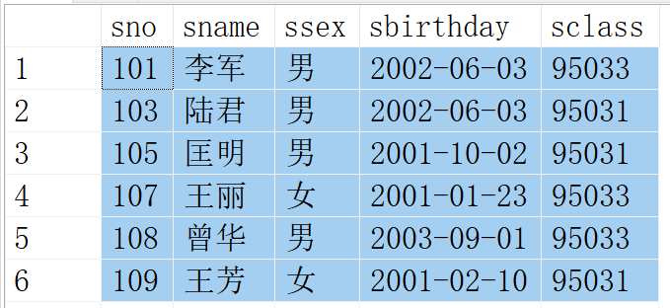
② 查询student表
运行结果：
SELECT * FROM student
性别不正确的记录并没有插入到学生表中。
Notes:
使用触发器实现了完整性约束

Slide 16
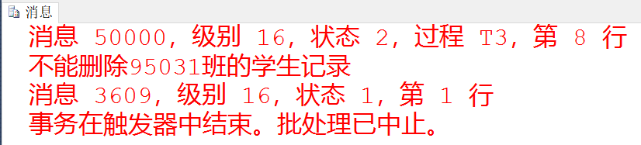
【例8】测试例3创建的AFTER触发器T3 （该触发器防止用户删除student表中95031班的学生记录。）
测试：
① 删除student表中95031班的记录。
运行结果：
DELETE student WHERE sclass='95031'
运行结果出现了触发器中设置的错误提示信息，并被告知“事务在触发器中结束”是因为触发器中的rollback语句撤销了这个激活触发器的删除操作。

Slide 17
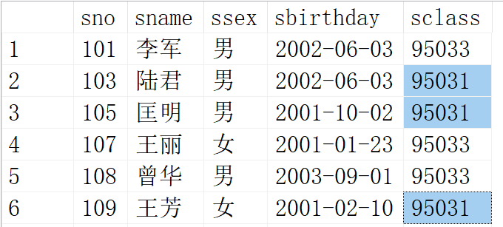
② 查询student表。
运行结果：
SELECT * FROM student
student表中95031班的记录并没有被删除。

Slide 18

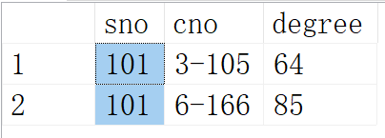
【例9】测试例4创建的AFTER触发器T4（当修改student表中的某个学号后，该生在score表中的学号也自动修改，从而实现级联修改。）
测试：
① 查询student表中学号为101的记录（学号改前的）。
SELECT * FROM student WHERE sno='101'
运行结果：
② 查询score表中学号为101的选课记录（学号改前的）。
SELECT * FROM score WHERE sno='101'
运行结果：

Slide 19
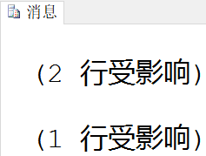

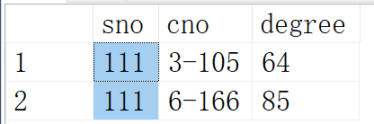
③ 修改学生表中的学号，将101改为111。
运行结果：
④ 查询student表中学号为111的记录，即改后的记录，显示如下结果：
⑤ 查询score表中学号为111的记录，显示如下结果：
UPDATE student SET sno='111' where sno='101'
可见，score表中原来学号是101改成了111，这是通过触发器完成的，即实现了级联修改，从而保证了数据的参照完整性。
Notes:
即通过触发器实现了级联修改

Slide 20
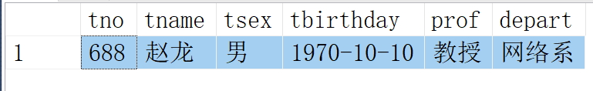
【例10】测试例5修改后的触发器T1（改为了AFTER触发器，当向teacher表中插入记录时仅显示新增记录。）
测试：
ALTER TRIGGER T1
ON teacher
AFTER
INSERT
AS
SELECT * FROM inserted
向teacher表中插入一条记录。
运行结果：
INSERT INTO teacher
VALUES('688','赵龙','男','1970-10-10','教授','网络系')
通过运行触发器中语句显示了新增记录。

Slide 21
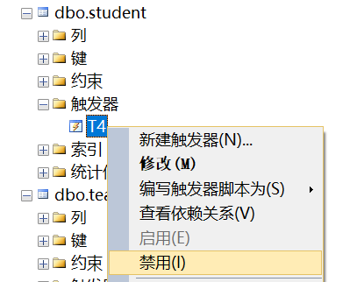
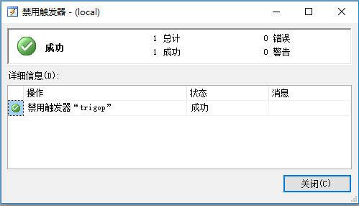
11.2.5 DML触发器的禁用和启用
禁用触发器
禁用触发器是指不再让触发器起作用。
操作步骤：
① 在对象资源管理器中右击要禁用的触发器，在快捷菜单中选择“禁用”。
② 在打开的禁用触发器窗口中出现禁用成功时，单击“关闭”按钮。

Slide 22
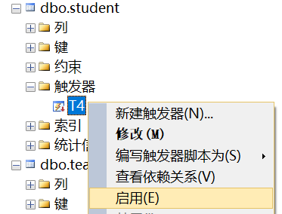
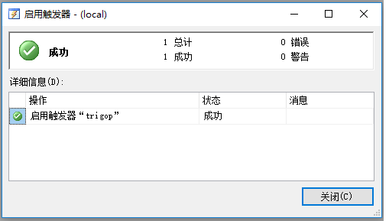
启用触发器
启用触发器是指让禁用的触发器重新起作用。
操作步骤：
① 在对象资源管理器中右击要启用的触发器，在快捷菜单中选择“启用”。
② 在打开的启用触发器窗口中出现启用成功时，单击“关闭”按钮。

Slide 23
11.2.6 DML触发器的删除
使用DROP TRIGGER语句删除触发器，基本语法格式：
DROP TRIGGER 触发器名称列表
删除多个触发器时，触发器名称之间用逗号分开。
【例11】删除触发器T3和T4。
DROP TRIGGER T3,T4
Notes:
触发器也可以使用图形界面删除，操作方法类似之前数据库对象的删除

